Slide 1
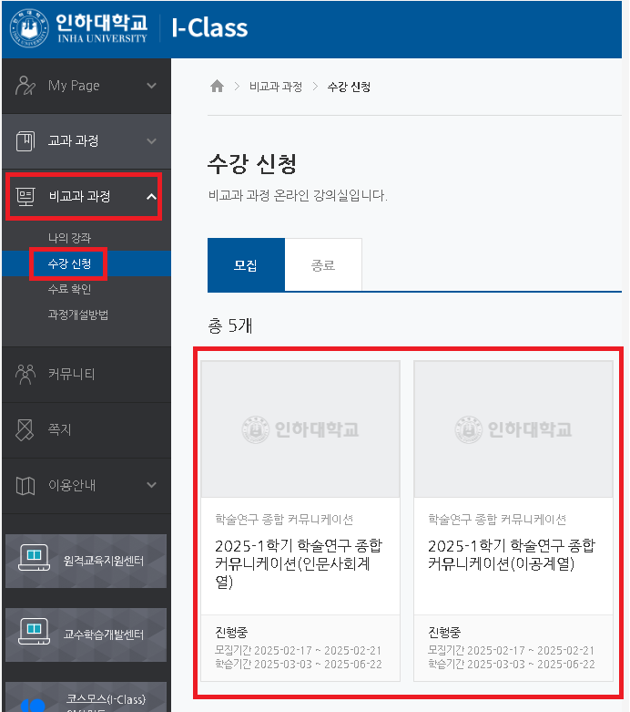
인하대 i-class 접속
왼쪽 메뉴 ‘비교과 과정’ – 수강 신청 클릭
본인 학과 계열에 맞게 수강 신청. (인문사회/이공)
해당 이미지는 예시자료입니다.

Slide 2
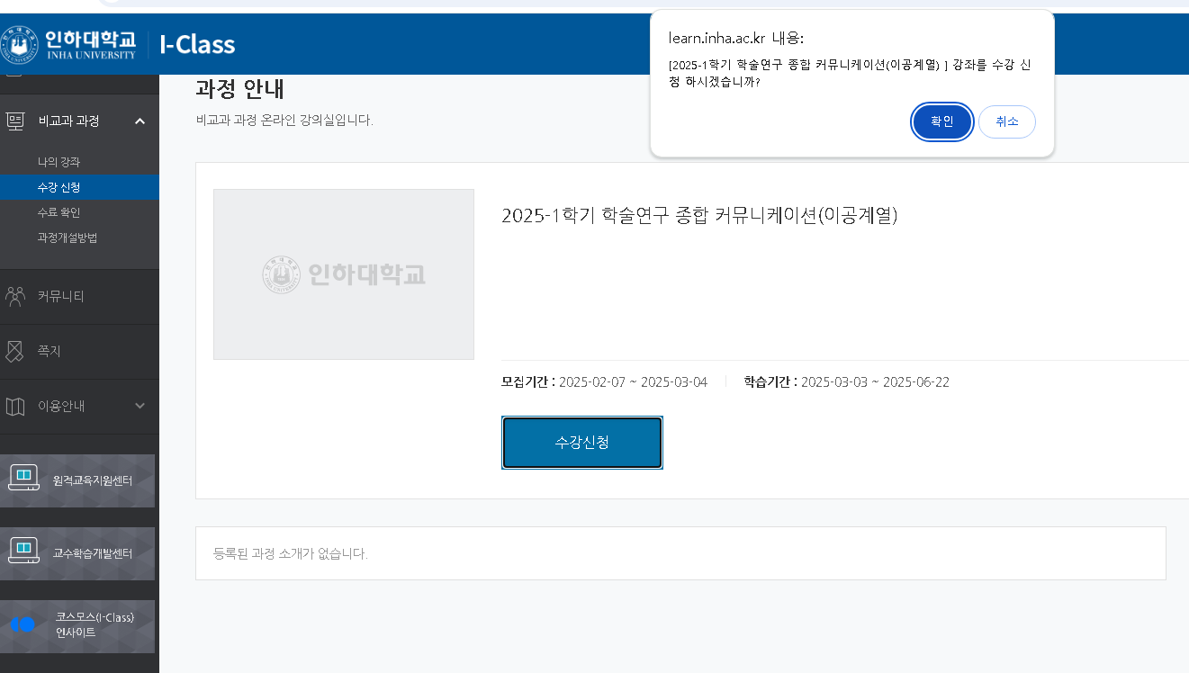
4. 접속 후 수강 신청 및 팝업창 확인
1
해당 이미지는 예시자료입니다.

Slide 3
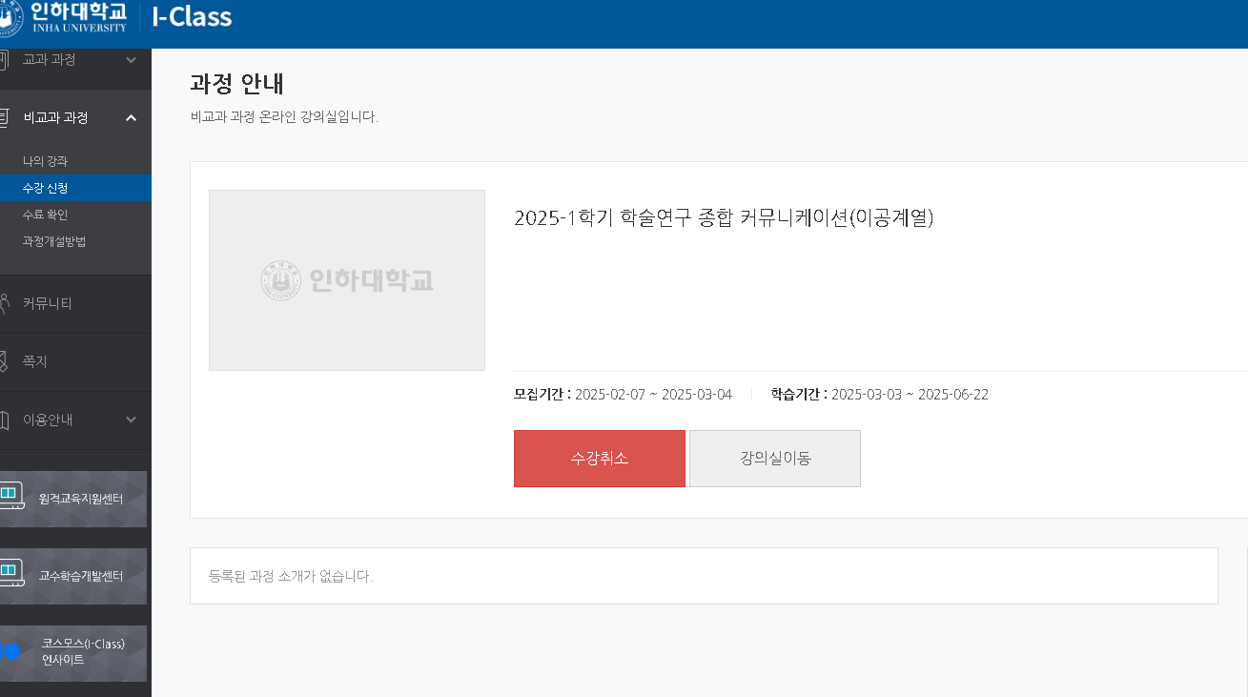
5. 강의실 이동 클릭
해당 이미지는 예시자료입니다.

Slide 4
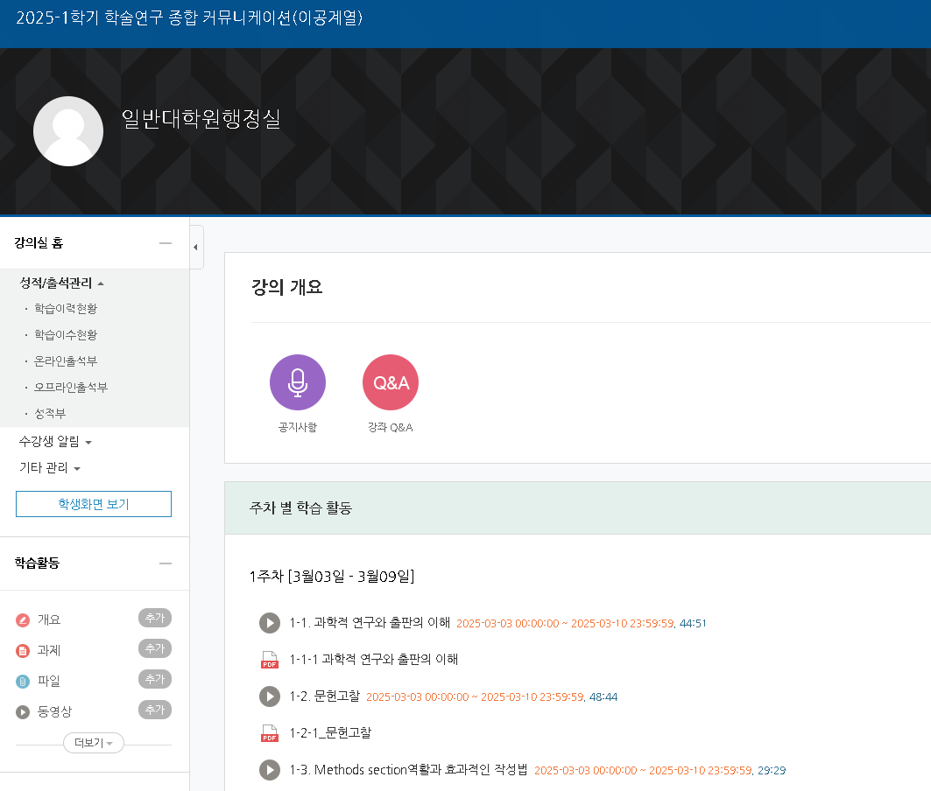
6. 각 주차별 출석인정 기간 이내에 동영상 수강.
해당 이미지는 예시자료입니다.

